Slide 1
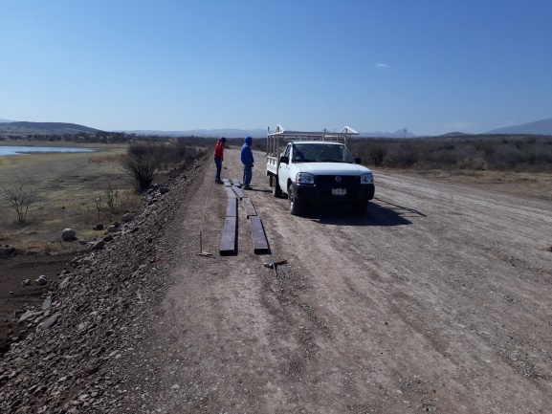
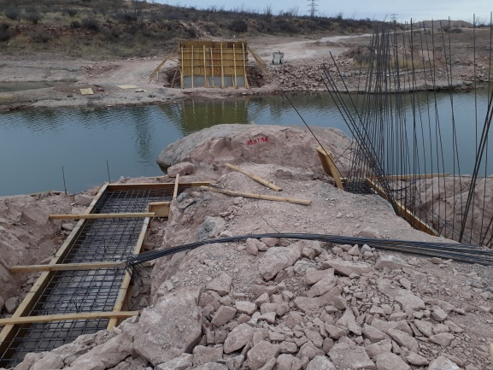
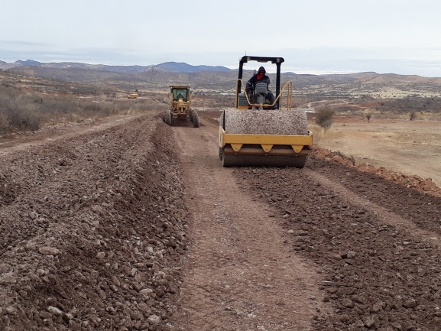
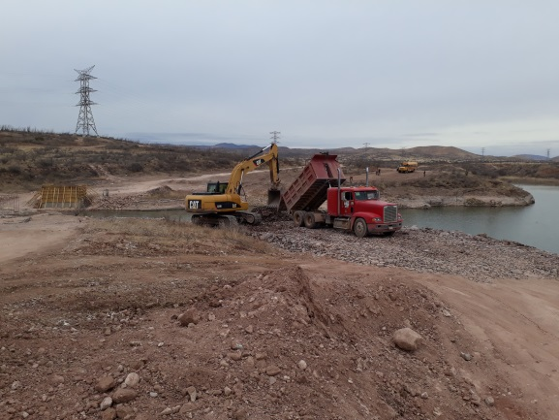
CONSTRUCCIÓN Y EQUIPAMIENTO DE SENDA PERIMETRAL EN PRESA CHIHUAHUA TERCERA ETAPA

